Slide 1


Slide 2
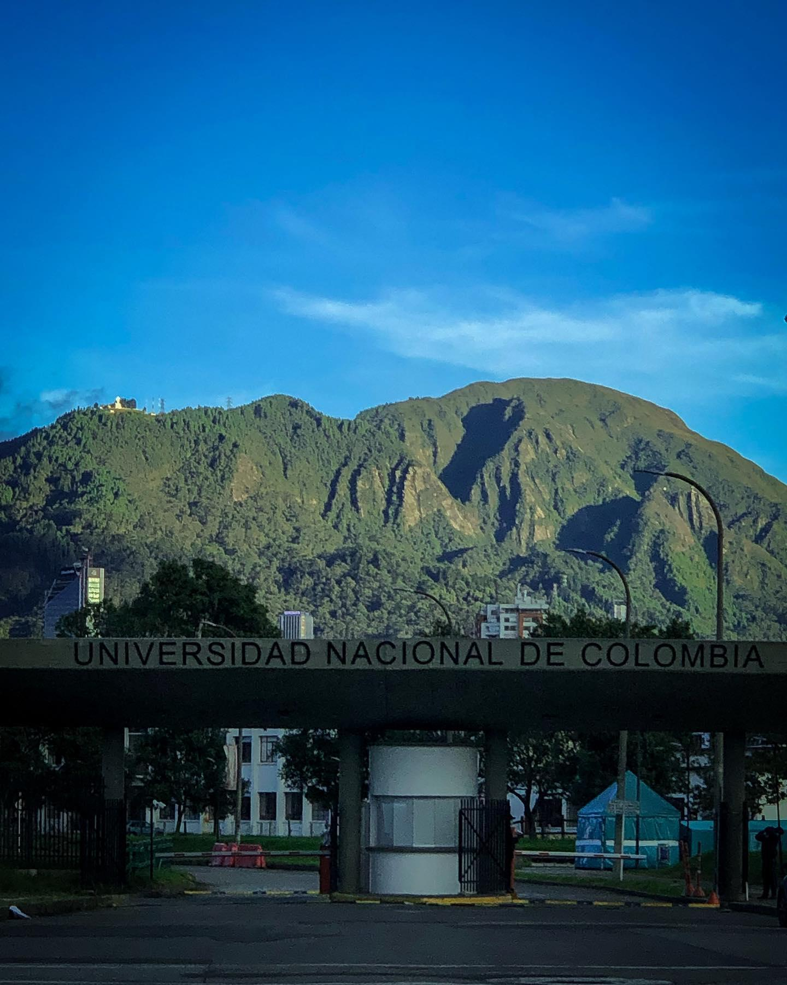

Slide 3


Proyecto final de introducción a las ciencias de la computación y la programación:
Esquematización virtual del micro mercado universitario
Docente
Dr. Humberto Sarria Zapata
Estudiantes
Jean Paul Niño Barragán, Juan Sebastián Ochoa Cicua
Facultad de Ciencias – Departamento de Matemáticas – Sede Bogotá

Slide 4

Contenido
01
Estructuración de la pagina
02
Funcionalidades principales
03
^{Código y tecnologías usadas}
04
Conclusión
05
Agradecimientos

Slide 5
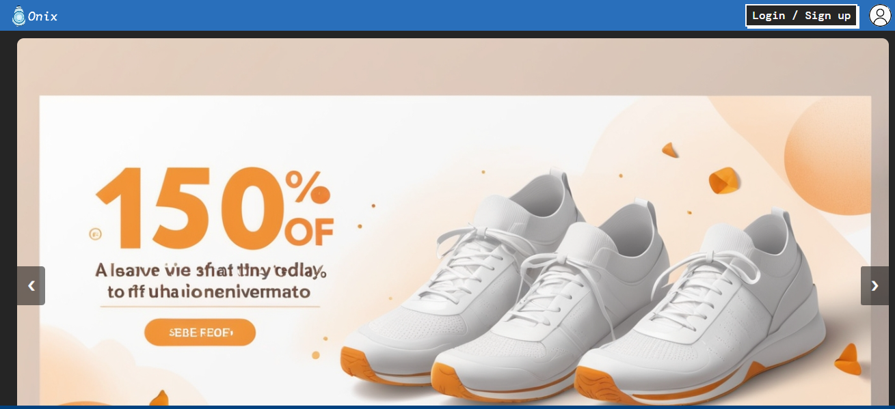
Estructuración de la pagina

Slide 6
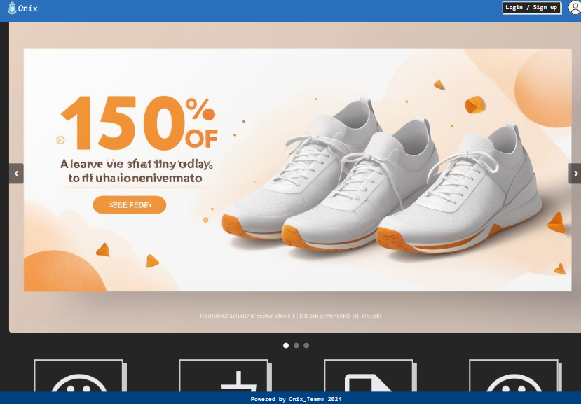
Página principal
Logo de la pagina
Botón para iniciar sesión o para ver el perfil
Banner promocional
Enlaces a las categorías de las chazas
Pie de pagina

Slide 7
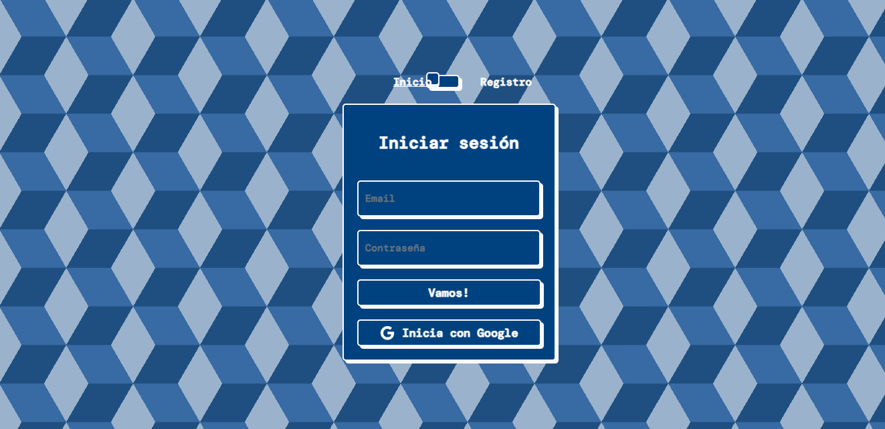
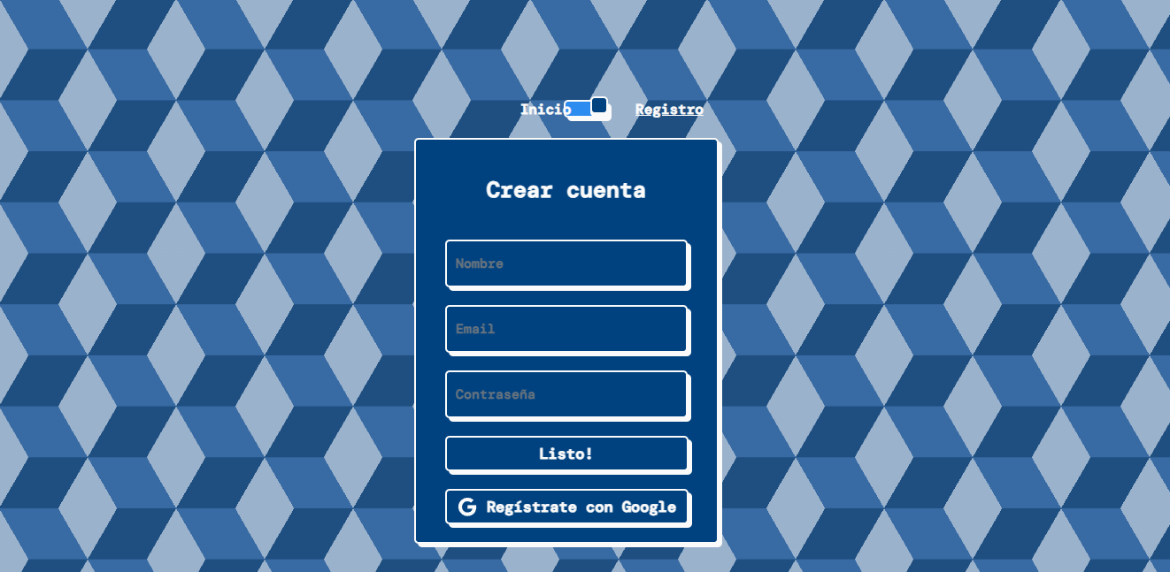
Página de inicio de sesión
Switch entre iniciar sesión y el registro
Card con todas las opciones para iniciar sesión
Card con todas las opciones para registrar una nueva cuenta
Pie de pagina

Slide 8
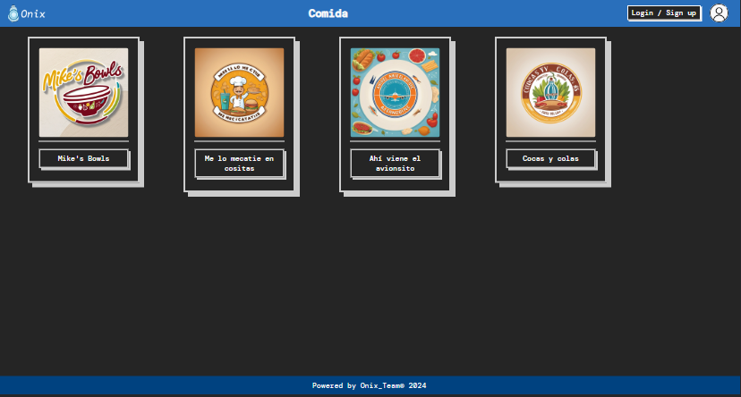
Página de la respectiva categoria
Logo de la pagina
Botón para iniciar sesión o para ver el perfil
Enlaces a las chazas que corresponden a esta categoría
Pie de pagina

Slide 9
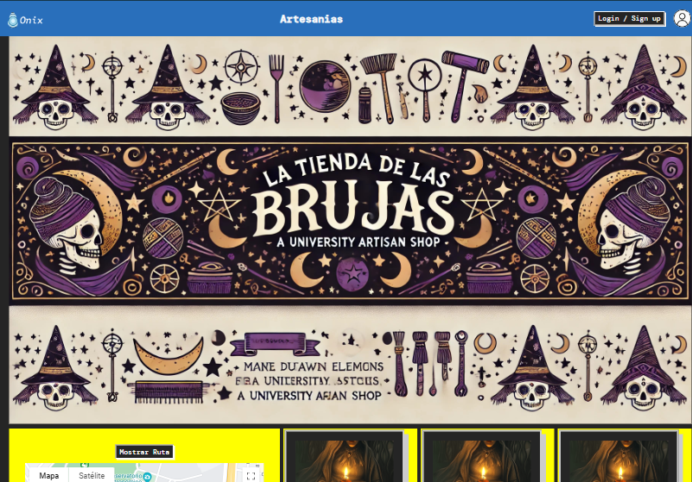
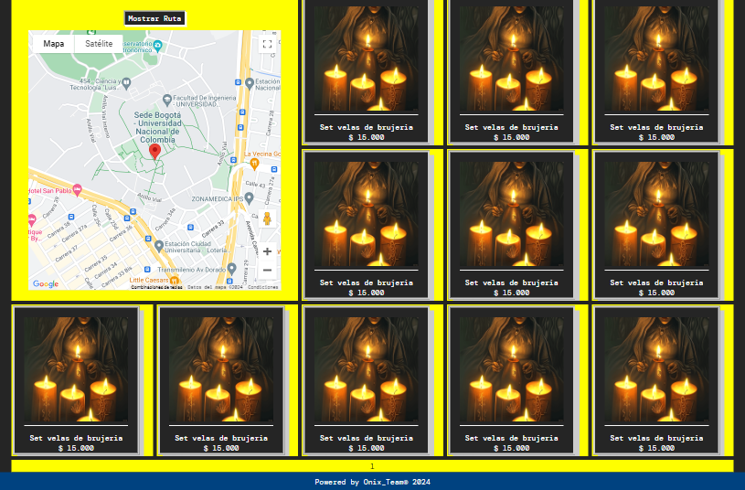
Página de una chaza especifica
Logo de la pagina
Botón para iniciar sesión o para ver el perfil
Logo/banner de la chaza
Productos ofrecidos por la chaza con sus precios
Mapa de ubicación de la chaza
Sistema de comentarios para la chaza
Pie de pagina

Slide 10
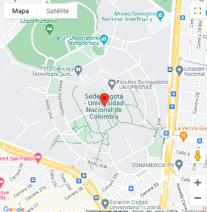
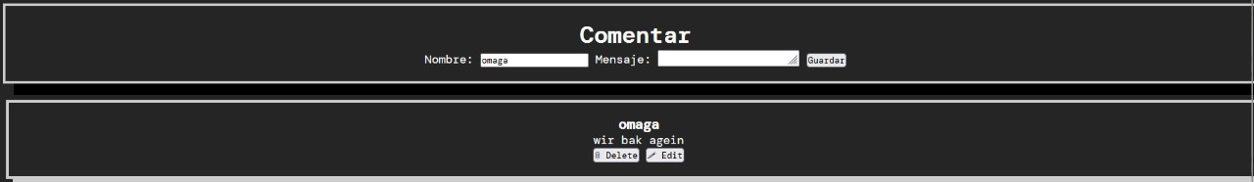
Funcionalidades Principales

Slide 11
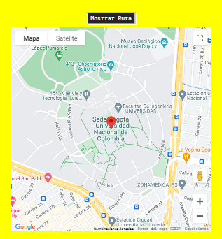
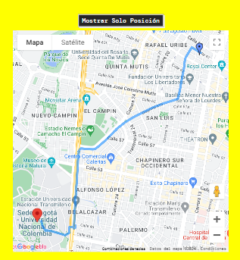
Uso del mapa

Slide 12
Uso del sistema de comments

Slide 13
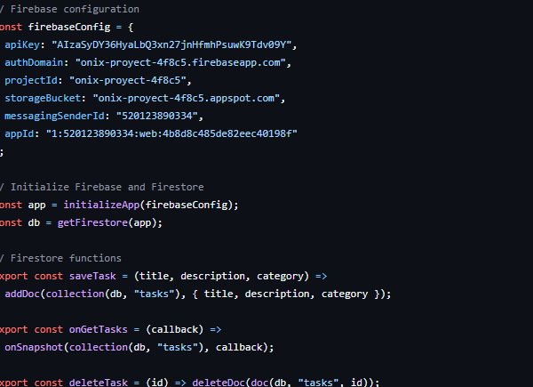
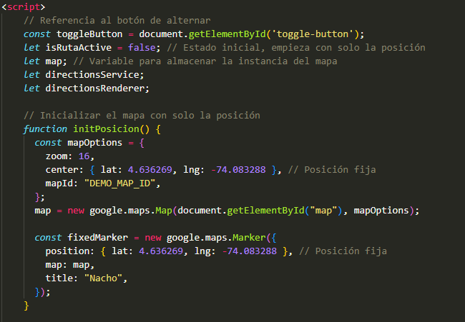
Código y Tecnologías Usadas

Slide 14
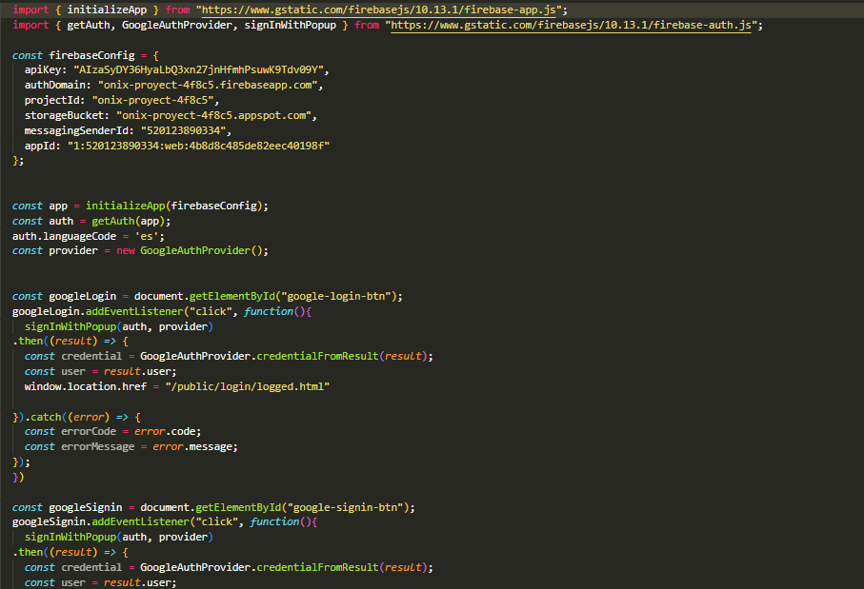
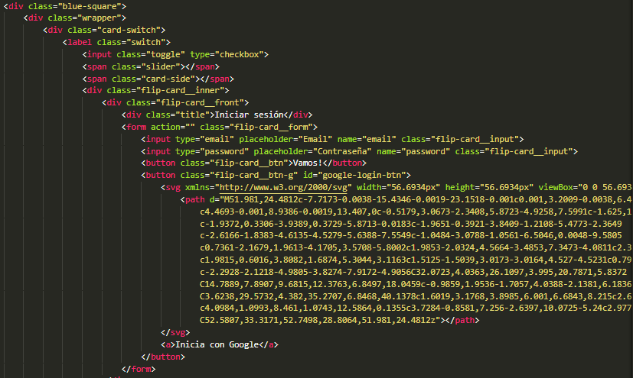
Código del inicio de sesión

Slide 15
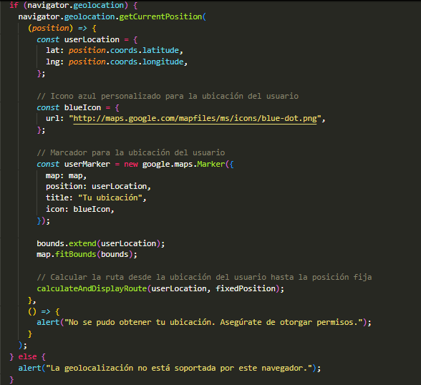
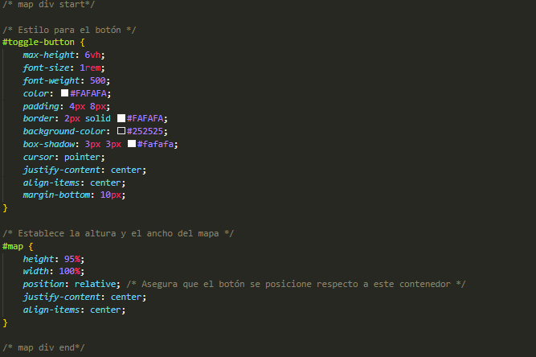
Código del mapa

Slide 16
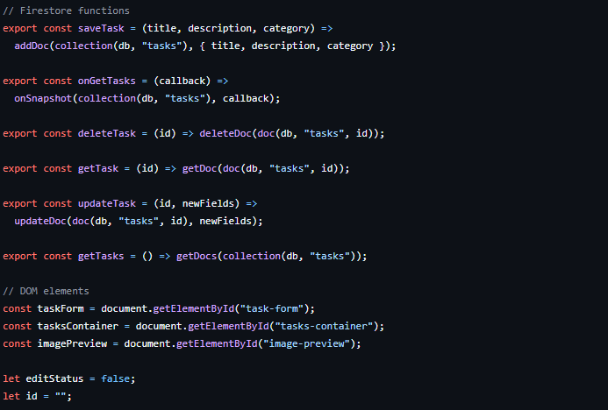
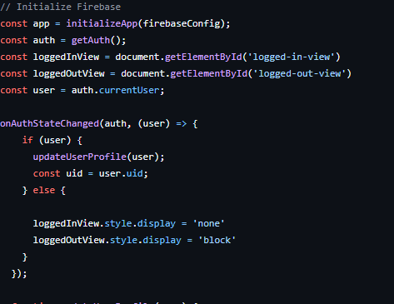
Código del sistema de comments

Slide 17
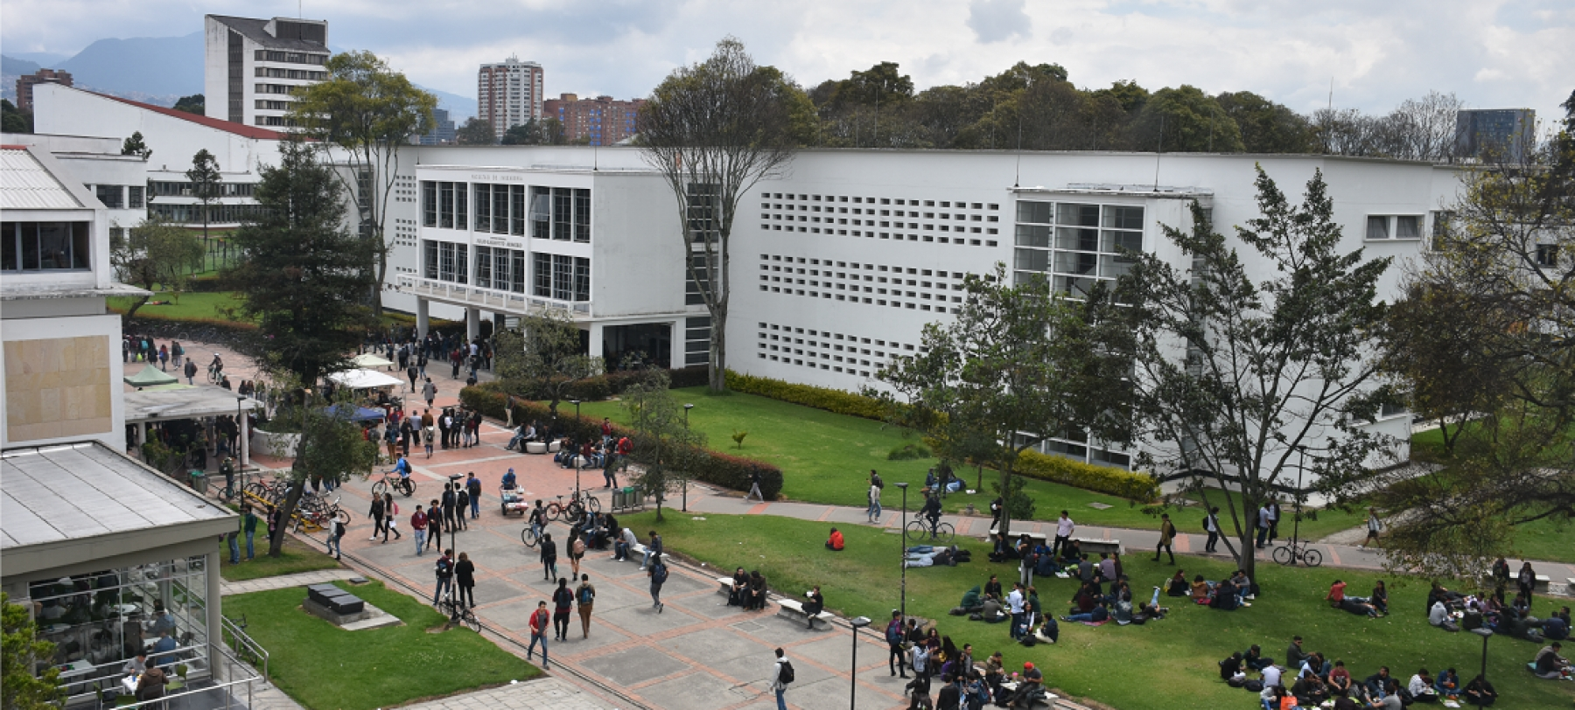
Conclusión

Slide 18


Slide 19


Slide 20
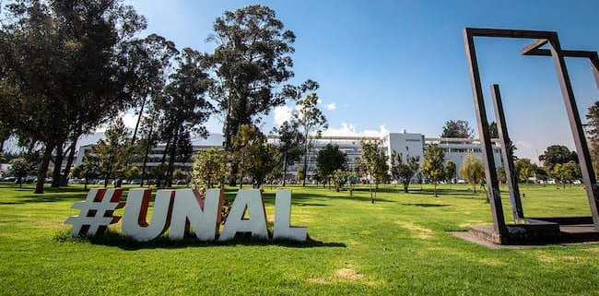
Agradecimientos

Slide 21
Agradecimientos
Agradecemos profundamente a Spotify por acompañarnos en todas esas noches de trasnochos para poder terminar este proyecto.
A Visual Studio Code, por brindarnos de un lugar seguro para poder programar todo lo que la página pedía sin preocuparnos por nada más.
A el youtuber indio que descubrimos a las 3 am que explicaba de forma maravillosa la forma de usar las APIs que usamos para este proyecto.
También más que todo a la Monster por darnos las energías y los alientos necesarios para poder terminar este proyecto, tal cual como lo visualizamos meses atrás.
Y por último a mi ex, por dejarme un insomnio tan fuerte que puede aprovechar para completar este proyecto como siempre ha de haber sido.
Gracias, sin ninguno de ustedes este proyecto no habría sido posible nunca, les agradecemos desde el fondo de nuestros corazones.

Slide 22
Gracias

